Slide 1

苏教版 数学 四年级 下册
7
三角形、平行四边形和梯形
三角形的分类
情境导入
探究新知
课堂练习
课堂小结
课后作业
WWW.PPT818.COM

Slide 2

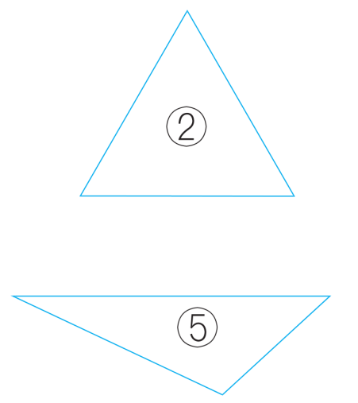
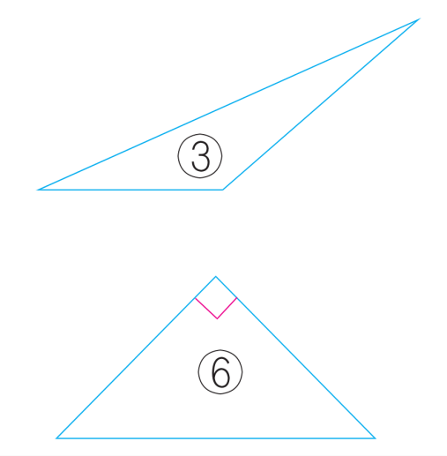
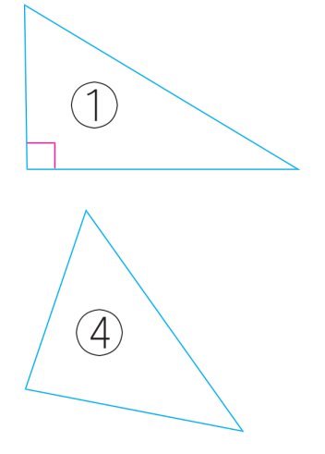

情境导入
下面每个三角形的3个角分别是什么角？你能根据角的特
点把这些三角形分类吗？
返回

Slide 3


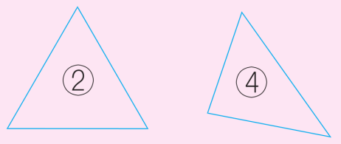
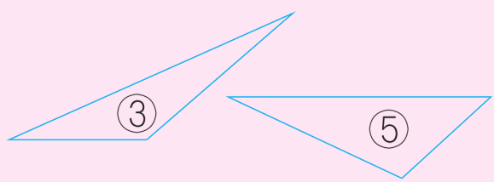


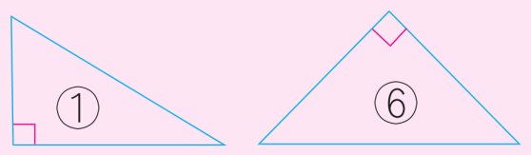

探究新知
这两个三角形的3个角都是锐角。
这两个三角形中都有1个直角，2 个锐角。
这两个三角形中都有1个钝角，2个锐角。
一个三角形中可能有2个直角或2个钝角吗？为什么？
3个角都是锐角的三角形是锐角三角形；
有1个角是直角的三角形是直角三角形；
有1个角是钝角的三角形是钝角三角形。
返回

Slide 4
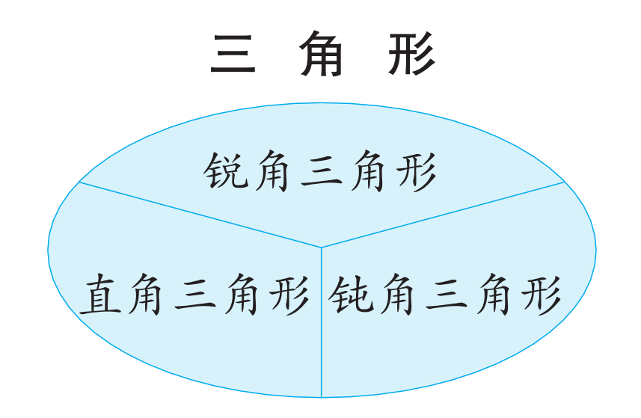
把所有三角形看作一个整体，锐角三角形、直角三角形和钝角三角形都是这个整体的一部分。它们之间的关系可以用下图表示。
返回

Slide 5

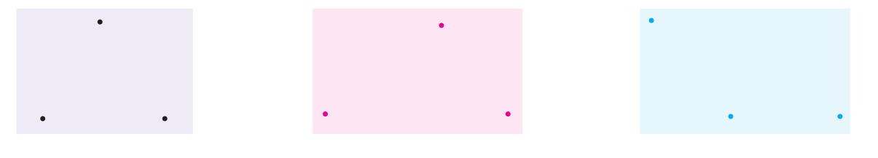
同步练习
课堂练习
1.把下面每组的三个点作为三角形的顶点，分别画出一个三角形。再用量角器量一量每个三角形的角，说说各是什么三角形。
锐角三角形
直角三角形
钝角三角形
返回

Slide 6
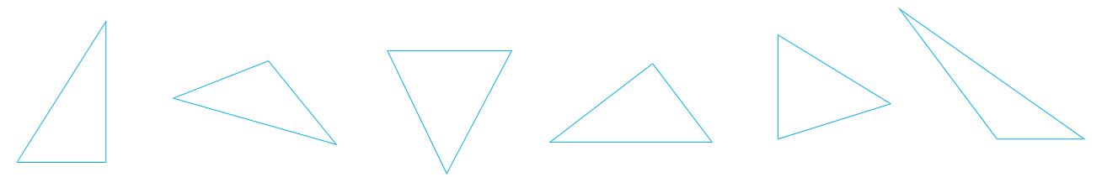
同步练习
2.你能连一连吗？
直角三角形
锐角三角形
钝角三角形
返回

Slide 7
同步练习
（1）三角形按角分可以分为（ ）、
（ ）和（ ）。
（2）锐角三角形的（ ）个角都是（ ）;
有（ ）个角是直角的三角形叫直角三角形；钝
角三角形有（ ）个钝角，（ ）个锐角。
（3）任何一个三角形中至少有（ ）个锐角。
锐角三角形
直角三角形
钝角三角形
3
锐角
1
1
2
2
返回

Slide 8
同步练习
（1）一个三角形里有两个锐角，必定是锐角三角形。
×
（ ）
（2）3个角都是钝角的三角形是钝角三角形。
×
（ ）
√
（3）直角三角形中最大的角是直角。
（ ）
（4）最大的角是锐角的三角形是锐角三角形。
√
（ ）
返回

Slide 9
（1）
（2）
1
2
图（1）中分别有（ ）锐角三角形，( )个钝角三角形，（ ）个直角三角形。
2
2
2
图（2）中分别有（ ）锐角三角形，( )个钝角三角形，（ ）个直角三角形。
4
返回

Slide 10

课堂小结
这节课你们都学会了哪些知识？
三角形可以分为锐角三角形，直角三角形和钝角三角形。
返回

Slide 11


课后作业
补充习题：
对应练习
返回

